Slide 1
Không gian Vectơ
TẬP ĐỘC LẬP TUYẾN TÍNH, CƠ SỞ

Slide 2
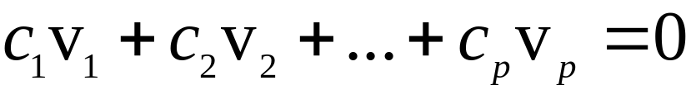
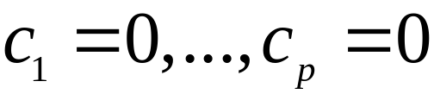
TẬP ĐỘC LẬP TUYẾN TÍNH; CƠ SỞ
Một tập được chỉ số các vectơ {v₁, …, v_{p}} trong V được gọi là độc lập tuyến tính nếu phương trình vectơ
(1)
chỉ có nghiệm tầm thường, .
Tập {v₁, …, v_{p}} được gọi là phụ thuộc tuyến tính nếu (1) có một nghiệm không tầm thường, i.e., nếu có các trọng số, c₁, …, c_{p}, không đồng thời bằng 0, sao cho (1) thỏa mãn.
Trong trường hợp này, (1) sinh bởi một quan hệ phụ thuộc tuyến tính giữa v₁, …, v_{p.}

Slide 3


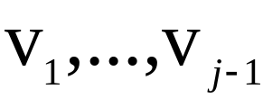
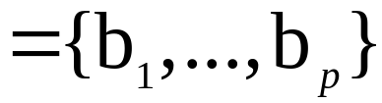
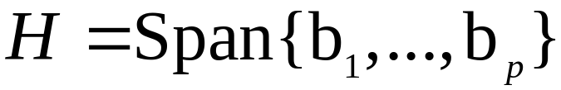
TẬP ĐỘC LẬP TUYẾN TÍNH; CƠ SỞ
Định lí 4: Một tập đánh chỉ số{v₁, …, v_{p}} của hai hay nhiều vectơ, với , là phụ thuộc tuyến tính nếu và chỉ nếu có v_{j} (với ) là một tổ hợp tuyến tính của các vectơ đứng trước nó .
Định nghĩa: Cho H là một không gian con của không gian vectơ V. Một tập đánh chỉ số gồm các vectơ B trong V là một cơ sở của H nếu
    (i) B là tập một độc lập tuyến tính, và
    (ii) Không gian con sinh bởi B trùng với H; đó là,

Slide 4


TẬP ĐỘC LẬP TUYẾN TÍNH; CƠ SỞ
Định nghĩa của cơ sở áp dụng cho trường hợp khi , vì một không gian vectơ bất kì là một không gian con của chính nó.
Do đó, một cơ sở của V là một tập độc lập tuyến tính sao cho sinh ra V.
Khi , điều kiện (ii) bao gồm yêu cầu mỗi vectơ b₁, …, b_{p} phải thuộc vào H, vì Span{b₁, …, b_{p}} chứa b₁, …, b_{p}.

Slide 5

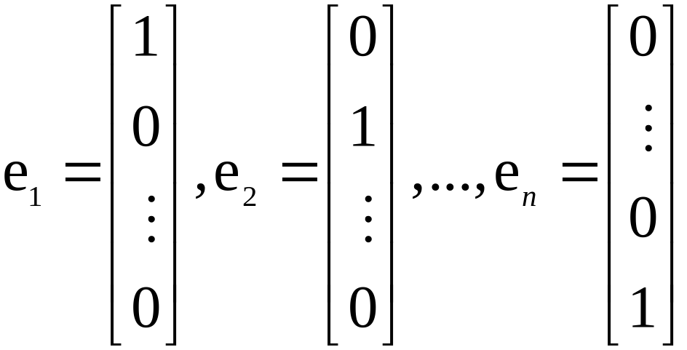
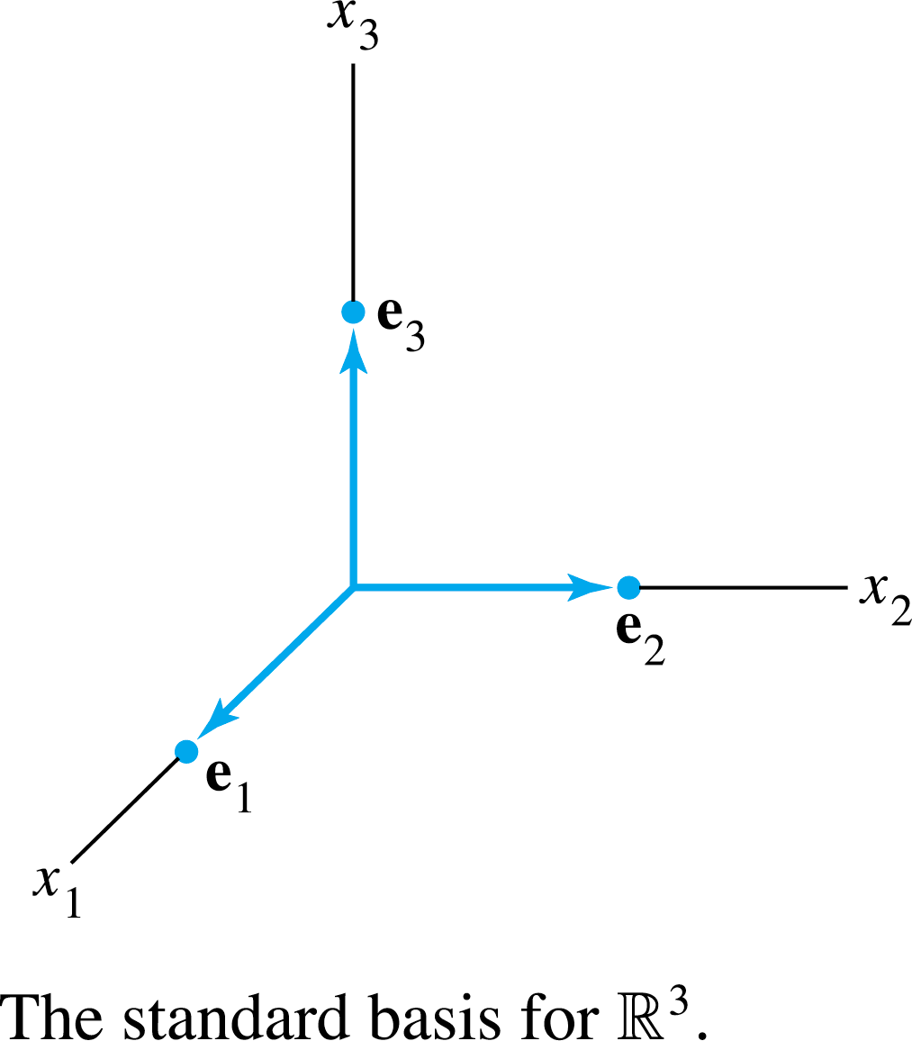
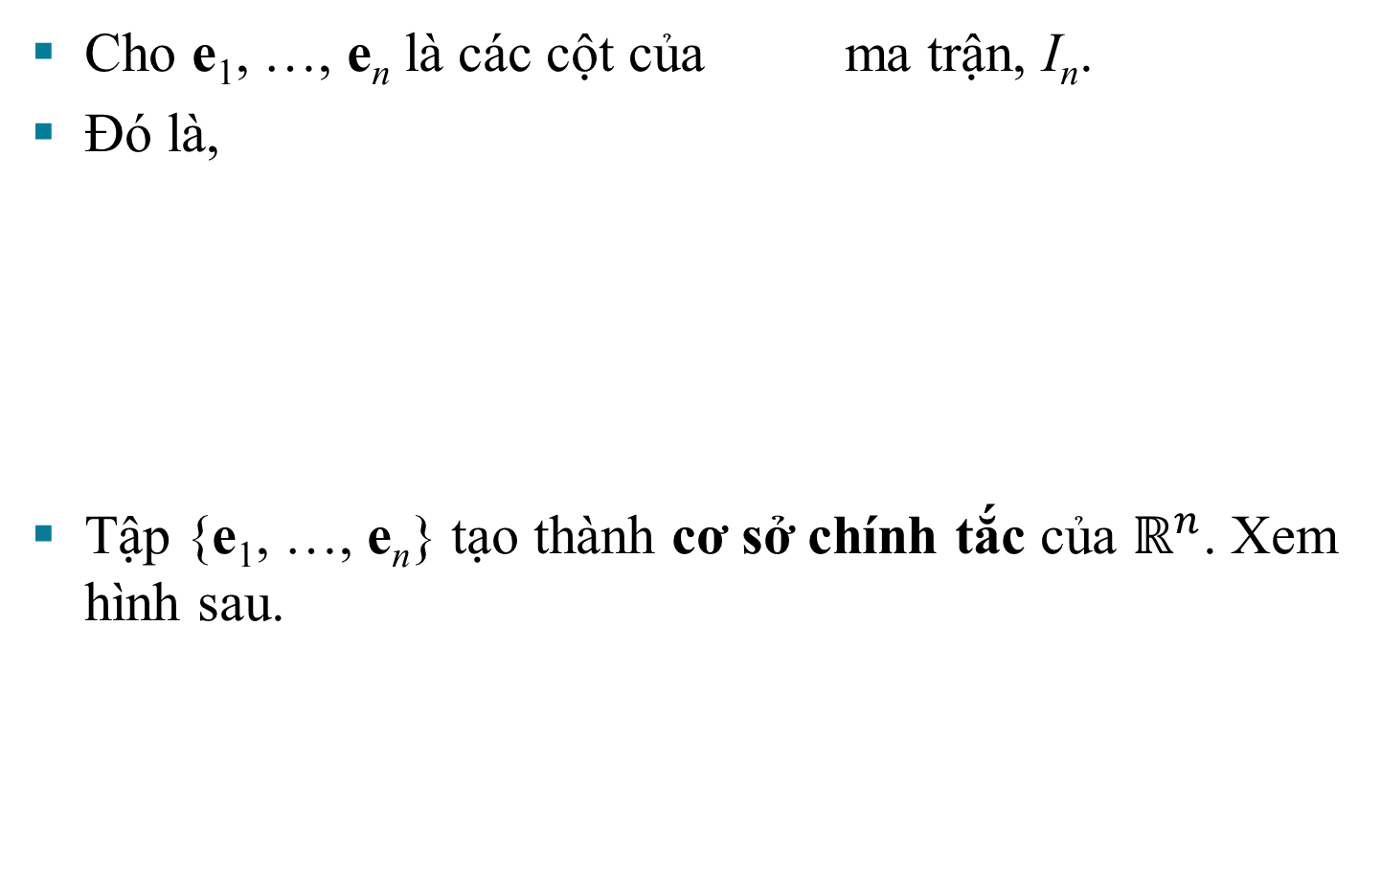
CƠ SỞ CHÍNH TẮC
Cho e₁, …, e_{n} là các cột của ma trận, I_{n}.
Đó là,
Tập {e₁, …, e_{n}} tạo thành cơ sở chính tắc của $ℝ^{n}$. Xem hình sau.

Slide 6
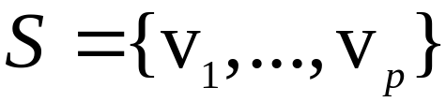
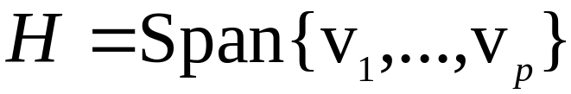

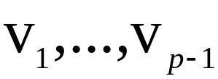
ĐỊNH LÍ TẬP SINH
Định lí 5: Cho là một tập trong V, và cho .
    Nếu một trong các vectơ trong S, v_{k}-là một tổ hợp tuyến tính của các vectơ còn lại trong S, thì tập tạo thành từ S bằng cách bỏ v_{k} vẫn còn sinh ra H.
    Nếu , có tập con nào đó của S là một cơ sở của H.
Chứng minh:
    Bằng cách sắp xếp lại các vectơ trong S, nếu cần, ta có thể giả sử rằng v_{p} là một tổ hợp tuyến tính của ,

Slide 7
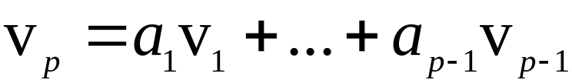
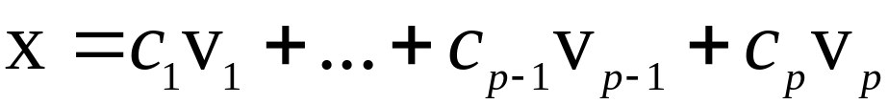
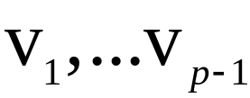
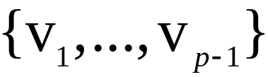
ĐỊNH LÍ TẬP SINH
(3)
      Cho x tùy ý trong H, ta có thể viết
(4)
      với các vô hướng thích hợp c₁, …, c_{p}.
      Thể biểu thức với v_{p} từ (3) vào (4), dễ thấy rằng x là một tổ hợp tuyến tính của .
      Do đó, sinh ra H, vì x là một phần tử tùy ý của H.

Slide 8

ĐỊNH LÍ TẬP SINH
    Nếu tập sinh ban đầu S là độc lập tuyến tính, thì nó đã là một cơ sở của H.
      Ngược lại, một trong các vectơ trong S phụ thuộc vào các phần tử khác và có thể bỏ, theo (a).
      Khi vẫn còn 2 hay nhiều vectơ trong tập sinh, ta có thể lặp lại qui trình này cho tới khi tập sinh là độc lập tuyến tính và do đó là một cơ sở của H.
      Nếu tập sinh cuối cùng rút gọn về một vectơ, vectơ đó sẽ khác không (và do đó độc lập tuyến tính) vì .

Slide 9
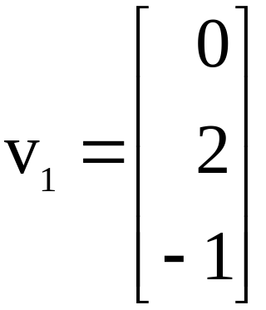
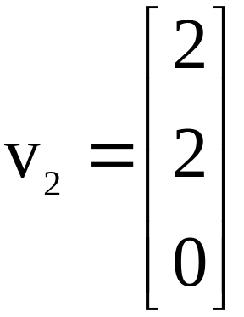
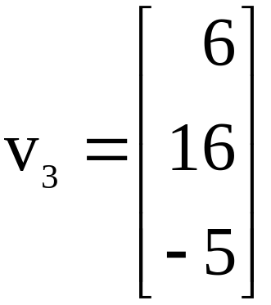
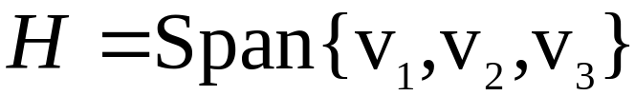
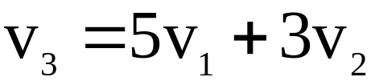
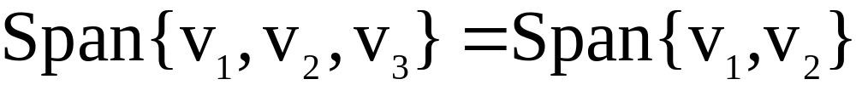
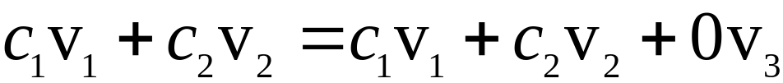
ĐỊNH LÍ TẬP SINH
Ví dụ 7: Cho , ,
và .
Chú ý rằng , và chứng minh rằng
. Khi đó, tìm một cơ sở của không gian con H.
Lời giải: Mọi vectơ trong Span{v₁, v₂} thuộc H vì

Slide 10
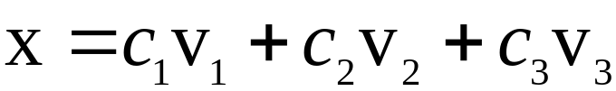
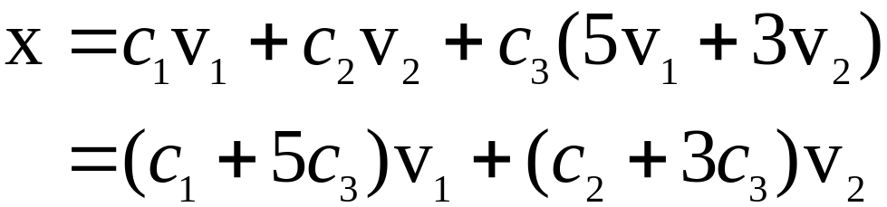
ĐỊNH LÍ TẬP SINH
Bây giờ, cho x là vectơ bất kì trong H—say,
.
Vì , ta có thể thế
Do đó, x thuộc Span{v₁, v₂}, nên mọi vectơ trong H đã thuộc vào Span {v₁, v₂}.
Ta kết luận rằng H và Span {v₁, v₂} thực sự là cùng là tập của các vectơ.
Suy ra{v₁, v₂} là một cơ sở của H vì {v₁, v₂} độc lập tuyến tính.

Slide 11
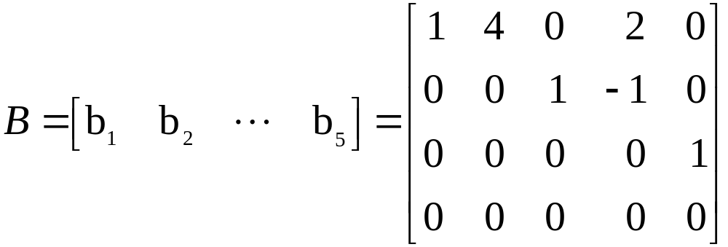


CƠ SỞ CỦA COL B
Ví dụ 8: Tìm một cơ sở của Col B, trong đó
Lời giải: Mỗi cột không chốt của B là một tổ hợp tuyến tính của các cột chốt.
Thực vậy, và .
Theo Định lí Tập sinh, ta có thể bỏ b₂ và b₄, và {b₁, b₃, b₅} sẽ vẫn còn sinh Col B.

Slide 12
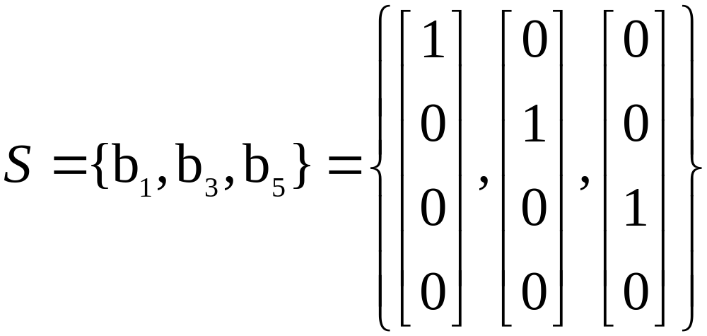

CƠ SỞ CỦA COL B
Cho
Vì và không có vectơ nào trong S là một tổ hợp tuyến tính của các vectơ đứng trước nó, S là độc lập tuyến tính. (Định lí 4).
Do đó, S là một cơ sở của Col B.

Slide 13
CƠ SỞ CỦA NUL A VÀ COL A
Định lí 6: Các cột chốt của một ma trận A lập nên một cơ sở của Col A.
Chứng minh: Cho B là dạng bậc thang rút gọn của A.
Tập các cột chốt của B là độc lập tuyến tính, vì không có vectơ nào trong tập là một tổ hợp tuyến tính của các vectơ đứng trước nó.
Vì A tương đương hang với B, các cột chốt của A cũng là độc lập tuyến tính, vì bất kì một quan hệ phụ thuộc tuyến tính giữa các cột của A tương ứng với một quan hệ phụ thuộc tuyến tính giữa các cột của B.

Slide 14
CƠ SỞ CỦA NUL A VÀ COL A
Vì lí do này, mọi cột không chốt của A là một tổ hợp tuyến tính của các cột chốt của A.
Do đó, các cột không chốt của A có thể bỏ được từ tập sinh của Col A, theo Định lí Tập sinh.
Điều này cho ta các cột chốt của A là một cơ sở của Col A.
Cảnh báo: Các cột chốt của một ma trận A là dễ nhận ra chỉ khi A đã được rút gọn về dạng bậc thang.
Nhưng, cẩn thận khi sử dụng các cột chốt của A để làm cơ sở của Col A.

Slide 15
CƠ SỞ CỦA NUL A VÀ COL A
Các phép biến đổi hang có thể thay đổi không gian cột của một ma trận.
Các cột của một ma trận bậc thang B của A thường không nằm trong không gian cột của A.
Hai cách nhìn của một Cơ sở
Khi Định lí Tập sinh được sử dụng, việc bỏ các vectơ từ một hệ sinh phải dừng khi tập trở thành độc lập tuyến tính.
Nếu thêm một vectơ bị xóa, nó sẽ không là một tổ hợp tuyến tính của các vectơ còn lại, và do đó tập nhỏ hơn sẽ không sinh ra span V nữa.

Slide 16
HAI CÁCH NHÌN VỀ CƠ SỞ
Do đó, một cơ sở là một tập sinh nhỏ hết mức có thể.
Một cơ sở cũng là một tập độc lập tuyến tính lớn hết mức có thể.
Nếu S là một cơ sở của V, và nếu S được mở rộng them một vectơ - say, w – từ V, thì tập mới không thể độc lập tuyến tính, vì S sinh ra V, và w do đó là một tổ hợp tuyến tính của các phần tử trong S.

